Slide 1

Anforderung
Roboterdaten an einen MQTT-Broker schicken
Daten: Position, Motorspannungen, Motorströme etc.
Roboter der Festo Anlage der DHBW Mannheim
Mitsubishi RV-3SDB
Mitsubishi RH-6SDH5520
Roboterdaten sollen möglichst aktuell sein
zyklisches Senden der Daten
Minimale Latenz
MQTT-Broker in der Cloud
Auf DHBW-eigener Cloudinstanz des Cloud Computing Competence Center (4C)

Slide 2
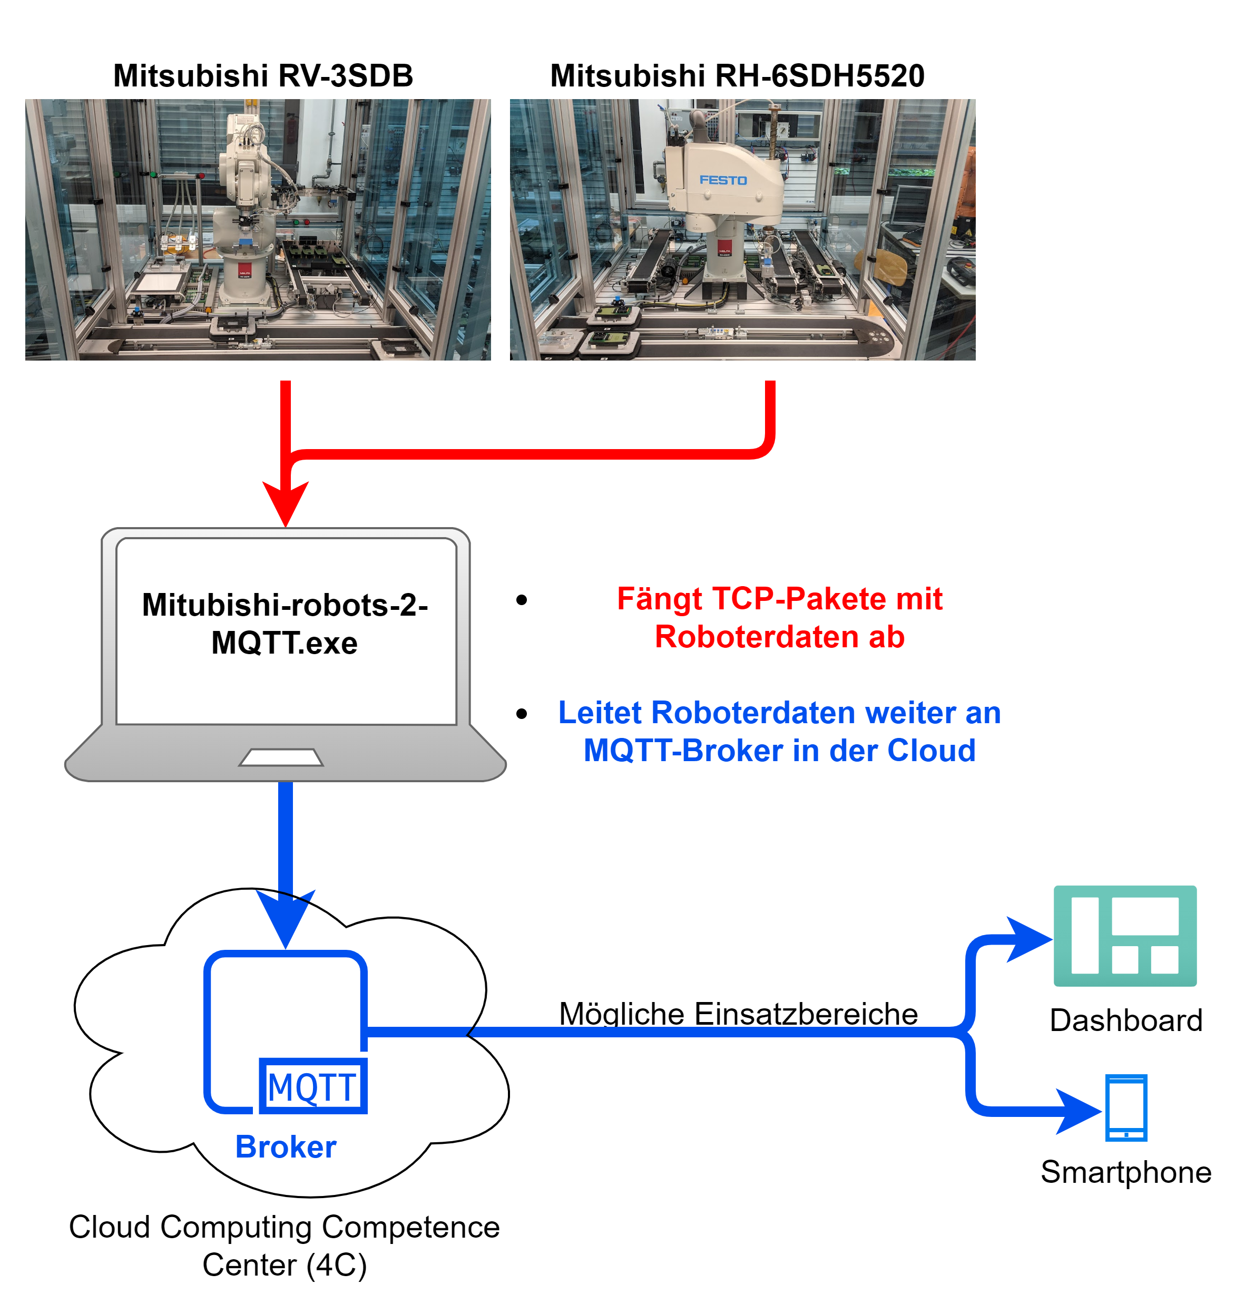
Implementierung
Flowchart

Slide 3
Implementierung
Flowchart
C#-Programm
Open source auf GitHub
Verwendete .NET-Bibliotheken
SharpPcap
Abfangen und
Auswerten der Roboterdaten
MQTTnet
Verbindungsherstellung zum MQTT-Broker
Asynchrones Weiterleiten der Roboterdaten

